Slide 1
Informatik Q1 Abels

Slide 2
Vererbung

Slide 3
Vererbung
Oberklasse
Spezialisierung
Generalisierung
Unterklasse

Slide 4
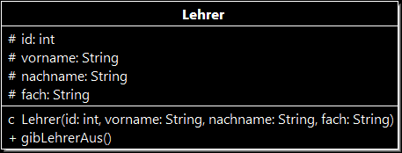
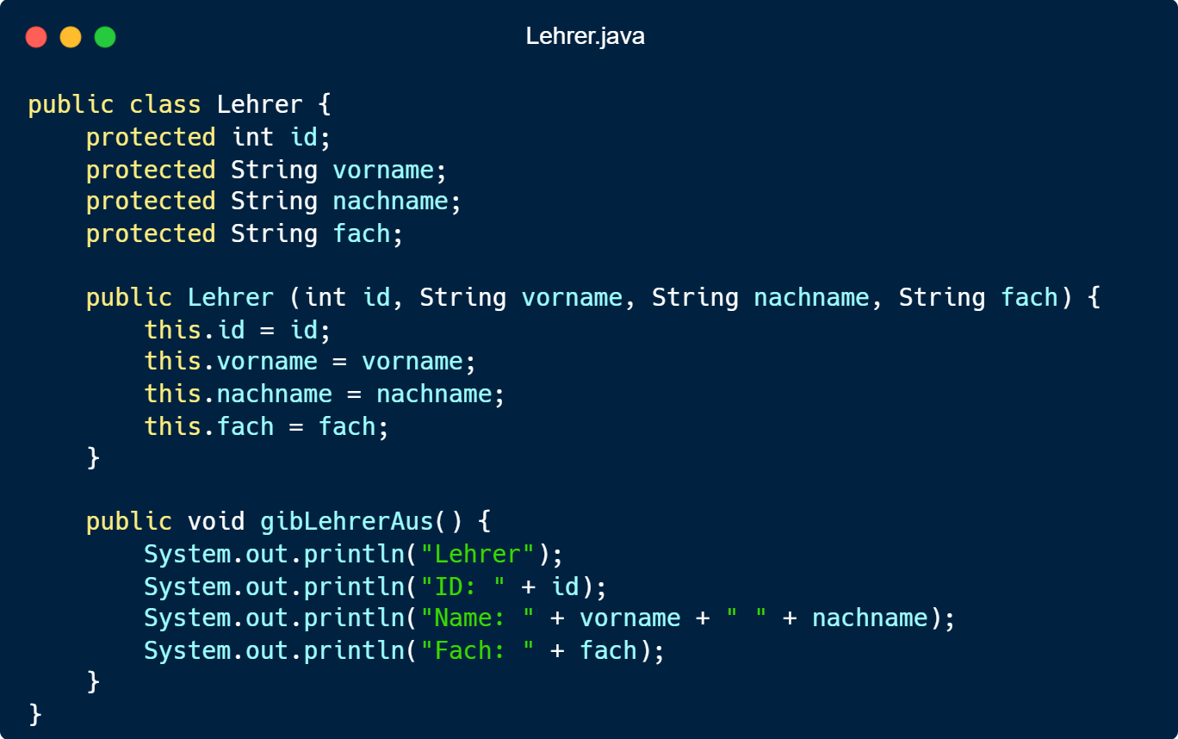
Oberklasse
Sichtbarkeit

Slide 5
Oberklasse vs Unterklasse
hat der Fachleiter auch, ohne dass es nochmal in seiner Klasse ist

Slide 6
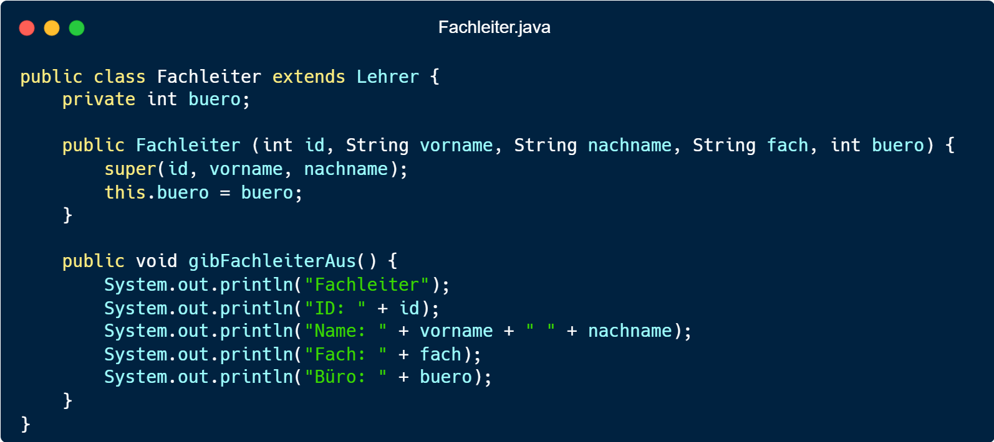
Unterklasse
“erbt von”
ruft Constructor von Oberklasse auf

Slide 7
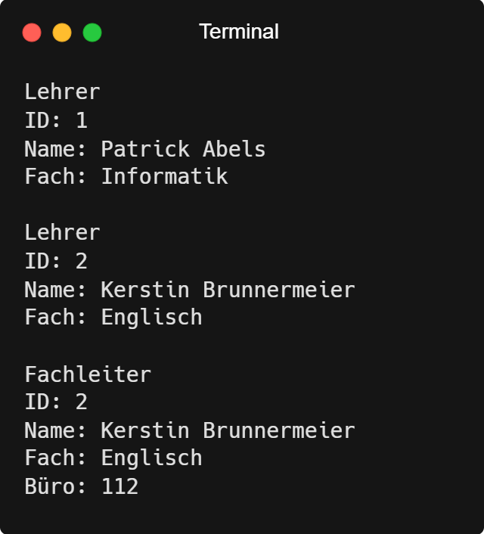
Main

Slide 8
Übung 1
Erstelle ein neues Package Schule.
Erstelle die Klasse Lehrer mit den Attributen int id, String vorname, String nachname, String fach1, String fach2 und der Methode void gibLehrerAus().
Erstelle die Klasse Fachleiter, die von der Klasse Lehrer erbt. Sie hat außerdem die Attribute String leitendesFach und int buero sowie die Methode void gibFachleiterAus().
Erstelle die Klasse Schulleitungsmitglied, die von der Klasse Lehrer erbt. Sie hat außerdem die Attribute String aufgabe und Lehrer[] team sowie die Methoden void beurteilt(Lehrer l) und void stelltTeamVor().
Erstelle eine Klasse Main, in der du alle Methoden testest.
Stelle das Package in einem UML dar.

Slide 9
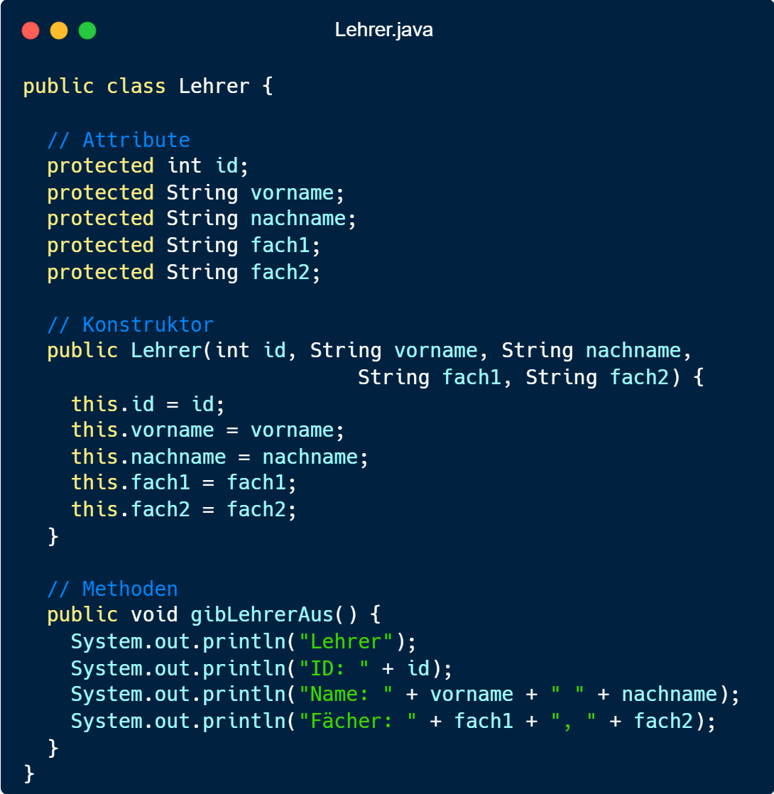
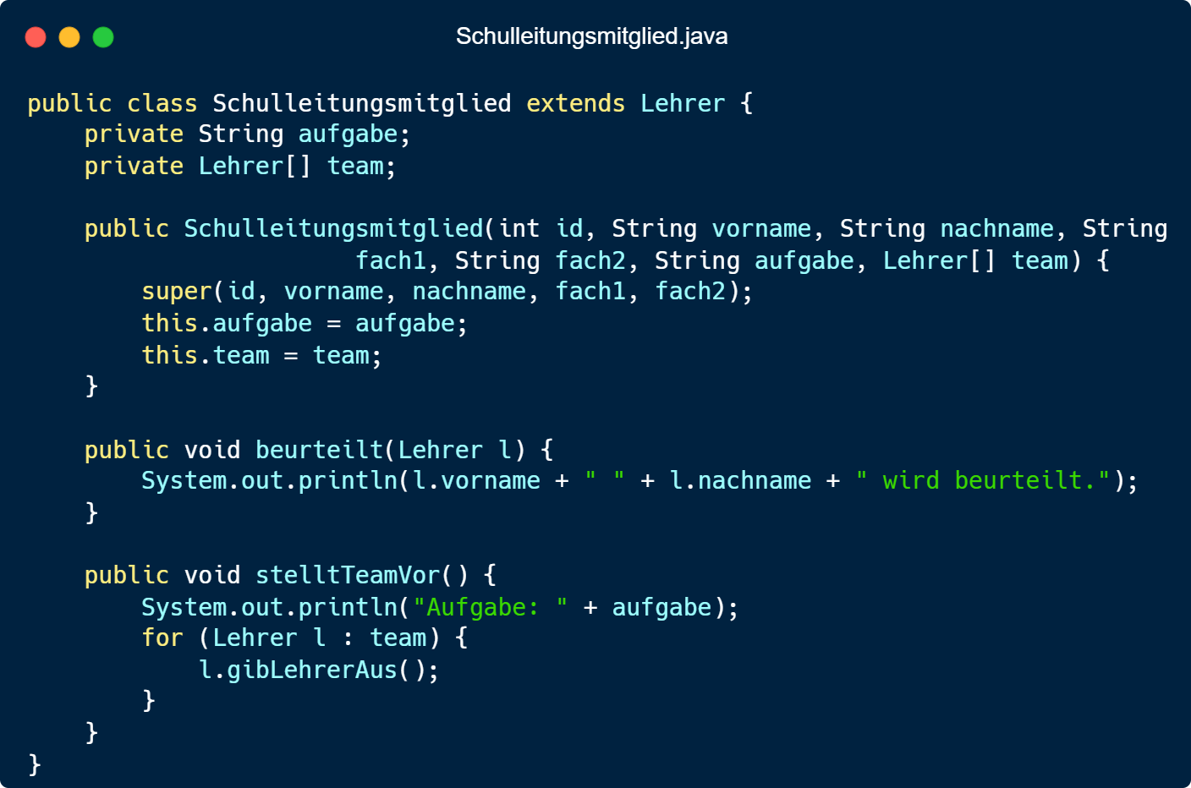
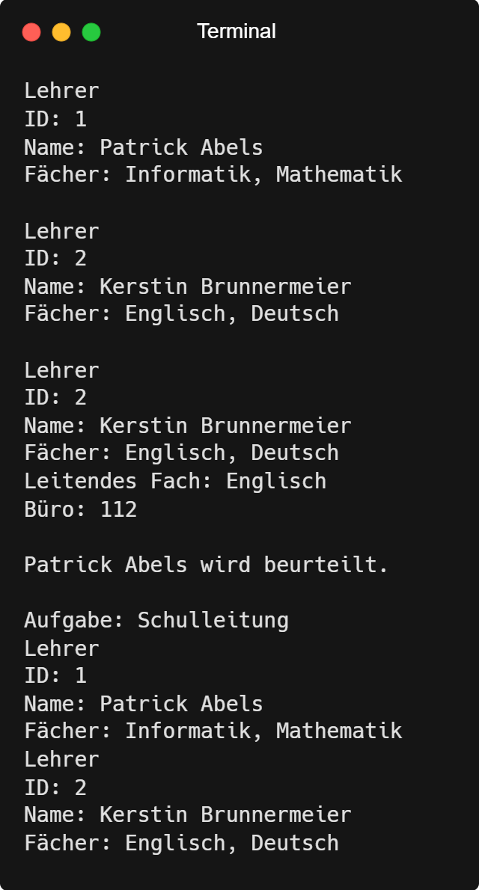
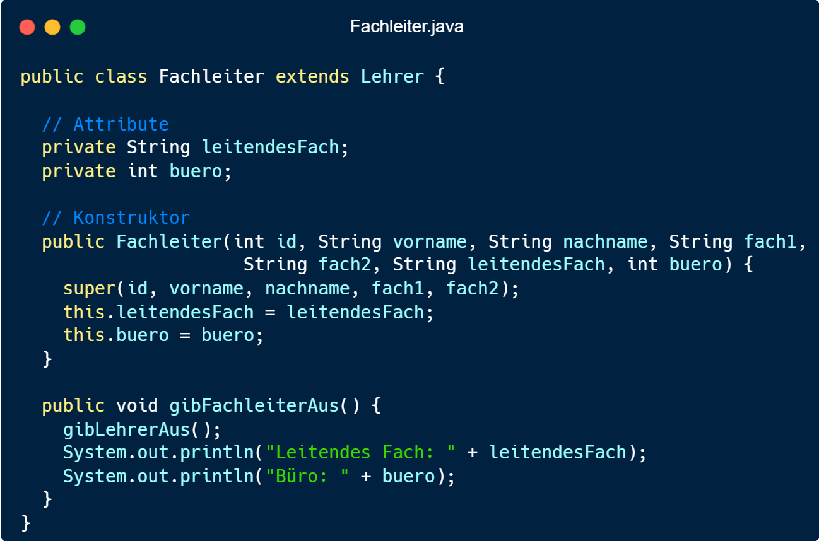
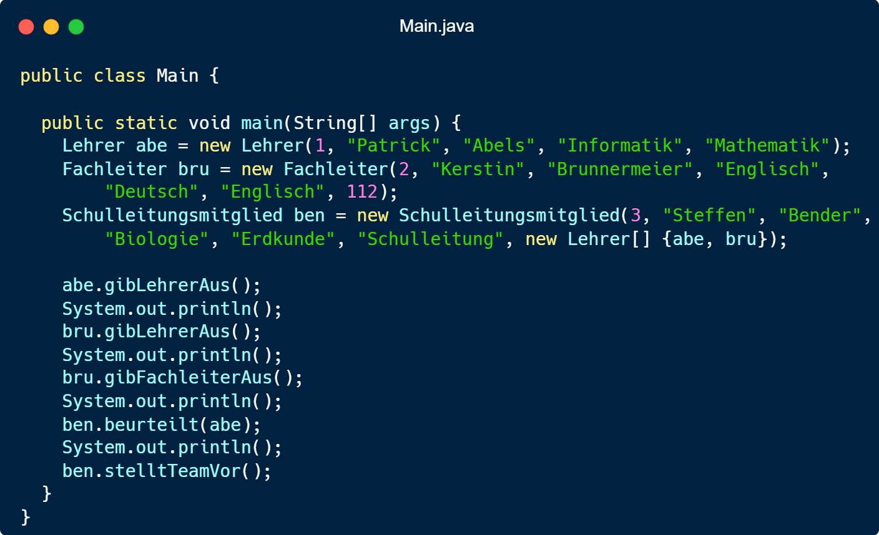
Übung 1

Slide 10
Vererbung

Slide 11
Eine Firma besitzt Geschäftskunden, von denen sie die Telefonnummer, eine E-Mail-Adresse und eine Adresse verwaltet. Ein Geschäftskunde kann ein Lieferant oder ein Kunde sein. Von den Lieferanten sollte der Firmenname und ein Ansprechpartner gespeichert werden. Die Kunden werden durch eine Kundennummer, einen Namen und die Anzahl ihrer Bestellungen erfasst.
Modelliere geeignete Klassen Geschäftskunde, Lieferant und Kunde als UML.
Implementiere die Klassen in einem Package Firma.

